Slide 1


ΜΟΝΑΔΑ ΜΗΧΑΝΙΚΗΣ ΔΙΑΛΟΓΗΣ ΚΑΙ ΚΟΜΠΟΣΤΟΠΟΙΗΣΗΣ ΤΟΥ ΟΡΓΑΝΙΚΟΥ ΚΛΑΣΜΑΤΟΣ ΣΤΟ ΧΥΤΑ ΧΕΡΣΟΝΗΣΟΥ

Slide 2

Σύντομο Ιστορικό του ΦοΔΣΑ Βόρειας Πεδιάδας Α.Ε. ΟΤΑ
Ο Φο.Δ.Σ.Α. Βόρειας Πεδιάδας Α.Ε. ΟΤΑ αποτελεί την διάδοχη κατάσταση της ΔΙΑΔΗΜΟΤΙΚΗΣ ΕΠΙΧΕΙΡΗΣΗΣ ΧΥΤΑ ΧΕΡΣΟΝΗΣΟΥ ΜΑΛΙΩΝ που συστάθηκε με την αριθμ. 17209 18/08/2004 απόφαση του Γ.Γ. Περιφέρειας Κρήτης (Φ.Ε.Κ. 1451 22/09/2004), που στόχο είχε την αποτελεσματική λειτουργία του χώρου Υγειονομικής ταφής Απορριμμάτων που βρίσκεται στην θέση πυργιά του Δήμου Χερσονήσου.
Η συνολική έκταση του οικοπέδου του ΧΥΤΑ είναι 193.854 τ.μ ήταν ιδιοκτησίας του Δήμου Χερσονήσου .

Slide 3
Ο χώρος είναι οπτικά απομονωμένος από τη γύρω περιοχή, και οι αποστάσεις σε ευθεία γραμμή από τις γύρω κατοικημένες περιοχές είναι:
4,2 Km από Λ. Χερσονήσου
3,5 Km από Χερσόνησο
4,0 Km από Καλό Χωριό
2,2 Km από Ποταμιές
4,0 Km από Μοχό
3,2 Km από Πισκοπιανό
3,2 Km από Κουτουλουφάρι

Slide 4
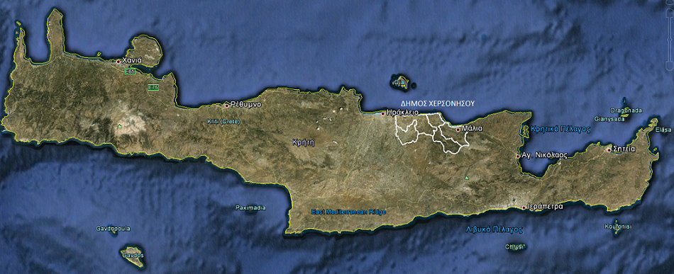

Slide 5
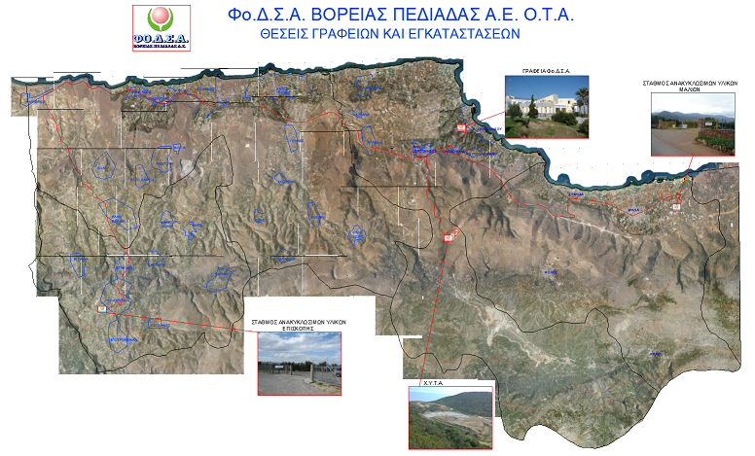

Slide 6
Υφιστάμενες δράσεις
Οι δράσεις που υλοποιούνται σήμερα έχουν στόχο την ολοκληρωμένη διαχείριση των απορριμμάτων , συμβατή με τις οδηγίες της ΕΕ και το εθνικό νομοθετικό πλαίσιο .
Ανακύκλωση
Οικιακή κομποστοποίηση
Διαχείριση ΧΥΤΑ
Σταθμοί ανακύκλωσης
Αναμόρφωση του συστήματος (Pay as you throw)
Διαχείριση λυματολάσπης
Διαμόρφωση Περιφερειακού Σχεδιασμού Διαχείρισης Απορριμμάτων Κρήτης

Slide 7
Μηχανική – Βιολογική Επεξεργασία (ΜΒΕ)
Η Μηχανική Βιολογική Επεξεργασία ΜΒΕ δεν είναι μια σαφώς καθορισμένη Μέθοδος επεξεργασίας αλλά περισσότερο ένας γενικευμένος όρος που περιγράφει µια ευρεία ομάδα διεργασιών που συνδυάζονται µε πολλούς και διαφορετικούς τρόπους προκειμένου να διαχωρίσουν και να ανακτήσουν υλικά από τα ΑΣΑ.
Σε πολύ αδρές γραμμές η ΜΒΕ μπορεί να θεωρηθεί ως ένας συνδυασμός δύο μονάδων:
ενός κέντρου διαλογής και ανάκτησης υλικών (Κ∆ΑΥ) και
μιας μονάδας βιολογικής επεξεργασίας

Slide 8
Οι κυριότερες διεργασίες που χρησιμοποιούνται περιλαμβάνουν:
Τεχνικές διάνοιξης σάκων
Τεχνικές μείωσης του μεγέθους κονιορτοποίηση και τεμαχισµός σε τεμαχιστές περιστρεφόμενα τύμπανα κλπ
Τεχνικές διαχωρισμού βάση μεγέθους βαλλιστικού διαχωρισμού και άλλες διεργασίες μηχανικής ταξινόμησης των αποβλήτων
Τεχνικές μαγνητικού διαχωρισμού για το διαχωρισμό των σιδηρούχων μετάλλων και επαγωγικών ρευμάτων για το αλουμίνιο
Βιολογική ξήρανση
Κομποστοποίηση του οργανικού κλάσματος
Αναερόβια χώνευση

Slide 9
Kυριότερες τεχνολογίες µηχανικής προετοιµασίας των αποβλήτων
Τεχνολογία | Αρχή λειτουργίας
Σφυρόµυλοι (Hammer mill) | Τα απόβλητα υφίστανται σηµαντική µείωση του µεγέθους τους µε τη βοήθεια σφυριών που ταλαντώνονται
Τεμαχιστές (Shredder) | Περιστρεφόµενα µαχαίρια τα οποία τεμαχίζουν τα υλικά
Περιστρεφόµενα τύµπανα (Rotating drum) | Το υλικό ανυψώνεται καθώς προσκολλάται στα τοιχώµατα του τυµπάνου και κατόπιν πέφτει στο κέντρο, λόγω της βαρύτητας, επιτυγχάνοντας ανάδευση και οµογενοποίηση των αποβλήτων. Τα κοφτερά αντικείµενα που ενυπάρχουν στα απόβλητα (γυαλί, µέταλλα) συνεισφέρουν στη µείωση του µεγέθους των πιο µαλακών υλικών, όπως το χαρτί και τα βιοαποδοµήσιµα, χωρίς να κονιορτοποιούνται τα ίδια.
Σφαιρόµυλοι (Ball mill) | Περιστρεφόµενα τύµπανα φέρουν βαριές σφαίρες για να τεµαχίσουν ή να κονιορτοποιήσουν τα απόβλητα.
Περιστρεφόµενα τύµπανα υγρής φάσης µε κόπτες (wet rotating drum with knives) | Μετά από την προσθήκη νερού, τα απόβλητα δηµιουργούν µεγάλα συσσωµατώµατα που θρύβονται από τους κόπτες κατά την περιστροφή του τυµπάνου.
Θραυστήρες πλαστικών σάκων (Bag splitter) | Μπορεί να είναι τύπου περιστροφικού κόπτη (µε αυξηµένες ανοχές µεταξύ των περιστρεφόµενων µαχαιριών κοπής, ώστε να σχίζεται µόνο ο σάκος και να µην τεµαχίζεται το περιεχόµενο), παλινδροµικής χτένας ή οδοντοφόρων αλυσίδων.

Slide 10
Κυριότερες τεχνολογίες διαχωρισµού των αποβλήτων
Τεχνολογία | Ιδιότητα διαχωρισµού | υλικά
Κόσκινα (trοmmels and screens) | Μέγεθος και πυκνότητα | Υπερµεγέθη: χαρτί, πλαστικό Μικρά: οργανικά, γυαλί, λεπτόκοκκα υλικά (fines)
Χειρωδιαλογή | Οπτική εξέταση | Πλαστικά, προσµίξεις, υπερµεγέθη, ξένα σώµατα
Μαγνητικοί διαχωριστές | Μαγνητικές ιδιότητες | Σιδηρούχα µέταλλα
Επαγωγική διαχωριστές | Ηλεκτρική αγωγιµότητα | Μη σιδηρούχα µέταλλα
Αεροδιαχωριστές | Βάρος | Ελαφρά: πλαστικά, χαρτί Βαρέα: πέτρες, γυαλί
Βαλλιστικοί διαχωριστές | Πυκνότητα και ελαστικότητα | Ελαφρά: πλαστικά, χαρτί Βαρέα: πέτρες, γυαλί
Οπτικοί διαχωριστές | Οπτικές ιδιότητες | Καθορισµένα πλαστικά πολυµερή

Slide 11
Το προτεινόμενο έργο διαχείρισης απορριμμάτων εντάσσεται και επίσημα στον ΠΕΣΔΑ Κρήτης, και προτείνεται και από την παρούσα μελέτη σκοπιμότητας η κατασκευή μονάδας ΜΒΕ στο χώρο του ΧΥΤΑ Χερσονήσου. Μάλιστα, το προτεινόμενο έργο θεωρείται αναπόσπαστο και θεμελιώδες τμήμα της ολοκληρωμένης διαχείρισης στερεών αποβλήτων στην Περιφέρεια Κρήτης, αλλά και έργο προτεραιότητας για τους εξής λόγους:
Η λειτουργία μιας σύγχρονης μονάδας ΜΒΕ θα επιτρέψει τον αποτελεσματικό έλεγχο όλων των παραγωγών στερεών αποβλήτων στην ευρύτερη περιοχή.
Η λειτουργία της προτεινόμενης μονάδας θα διασφαλίσει αποτελεσματικά το περιβάλλον και θα ικανοποιεί τις υποχρεώσεις της Περιφέρειας Κρήτης και της Ελλάδος, που προβλέπει το σχετικό νομικό πλαίσιο και ειδικότερα η οδηγία πλαίσιο ΕΚ 2008/98.

Slide 12
ΟΤΑ | ΕΚΤΙΜΗΣΗ 2020 | ΑΠΟΓΡΑΦΗ 2011 | ΑΠΟΓΡΑΦΗ 2001 | ΑΠΟΓΡΑΦΗ 1991
 | ΠΛΗΘ | ΠΛΗΘ | ΠΛΗΘ | ΠΛΗΘ
ΔΗΜΟΣ ΧΕΡΣΟΝΗΣΟΥ | 30.710 | 27.080 | 25.003 | 19.472
ΔΗΜΟΣ ΜΙΝΩΑ ΠΕΔΙΑΔΑΣ | 16.810 | 16.810 | 20.332 | 19.398
ΔΗΜΟΣ ΒΙΑΝΝΟΥ | 5.500 | 5.500 | 6.463 | 5.350
ΔΗΜΟΣ ΟΡΟΠΕΔΙΟΥ | 2.440 | 2.440 | 3.152 | 4.348
ΣΥΝΟΛΟ | 55.460 | 51.830 | 54.950 | 48.568

Slide 13
ΟΤΑ | ΣΥΝΟΛΟ ΙΣΟΔΥΝΑΜΟΥ ΠΛΥΘΗΣΜΟΥ 2020 | ΕΚΤΙΜΗΣΗ 2020 | ΑΠΟΓΡΑΦΗ 2011 | ΑΠΟΓΡΑΦΗ 2001 | ΑΠΟΓΡΑΦΗ 1991
 | ΠΛΗΘ | ΠΛΗΘ | ΠΛΗΘ | ΠΛΗΘ | ΠΛΗΘ
ΔΗΜΟΣ ΧΕΡΣΟΝΗΣΟΥ | 92.130 | 30.710 | 27.080 | 25.003 | 19.472
ΔΗΜΟΣ ΜΙΝΩΑ ΠΕΔΙΑΔΑΣ | 16.810 | 16.810 | 16.810 | 20.332 | 19.398
ΔΗΜΟΣ ΒΙΑΝΝΟΥ | 5.500 | 5.500 | 5.500 | 6.463 | 5.350
ΔΗΜΟΣ ΟΡΟΠΕΔΙΟΥ | 2.440 | 2.440 | 2.440 | 3.152 | 4.348
ΣΥΝΟΛΟ | 116.880 | 55.460 | 51.830 | 54.950 | 48.568

Slide 14
Παραγωγή αποβλήτων στην περιοχή του έργου
ΟΤΑ | ΠΟΣΟΤΗΤΕΣ ΑΣΑ (t/y)
 | 2009 | 2010 | 2011
ΔΗΜΟΣ ΧΕΡΣΟΝΗΣΟΥ | 30.242 | 30.725 | 29.518
ΔΗΜΟΣ ΜΙΝΩΑ ΠΕΔΙΑΔΑΣ | 8.596 | 8.725 | 8.856
ΔΗΜΟΣ ΒΙΑΝΝΟΥ | 2.586 | 2.625 | 2.664
ΔΗΜΟΣ ΟΡΟΠΕΔΙΟΥ | 1.388 | 1.409 | 1.430
ΣΥΝΟΛΟ | 42.812 | 43.484 | 42.468

Slide 15
ΟΤΑ | ΠΟΣΟΤΗΤΕΣ ΙΛΥΟΣ
 | ΣΥΝΟΛΙΚΕΣ ΠΟΣΟΤΗΤΕΣ ΠΟΥ ΘΑ ΠΡΟΚΥΨΟΥΝ ΜΕΤΑ ΤΟ 2014 ΣΕ ΤΟΝΟΥΣ ΑΝΑ ΕΤΟΣ
ΔΗΜΟΣ ΧΕΡΣΟΝΗΣΟΥ | 3.500
ΔΗΜΟΣ ΜΙΝΩΑ ΠΕΔΙΑΔΑΣ | 1.000
ΔΗΜΟΣ ΒΙΑΝΝΟΥ | 500
ΔΗΜΟΣ ΟΡΟΠΕΔΙΟΥ | 500
ΣΥΝΟΛΟ | 5.500

Slide 16
ΟΤΑ | Ποσότητα πράσινων υλικών σε m³ | Παρατηρήσεις
ΔΗΜΟΣ ΜΙΝΩΑ ΠΕΔΙΑΔΑΣ | 2.795 | Από τα στοιχεία που δόθηκαν από τον ΟΤΑ
ΔΗΜΟΣ ΧΕΡΣΟΝΗΣΟΥ | 8.920 | Από τα στοιχεία που δόθηκαν από τον ΟΤΑ. Επίσης, δηλώθηκε ότι μεγάλη ποσότητα κλαδεμάτων καίγονται
ΔΗΜΟΣ ΟΡΟΠΕΔΙΟΥ ΛΑΣΙΘΙΟΥ | 150 | Από τα στοιχεία που δόθηκαν από τον ΟΤΑ
ΣΥΝΟΛΟ ΟΤΑ | 11.865 | Οι πραγματικά παραγόμενες ποσότητες θα πρέπει να είναι πολλαπλάσιες, αφού μεγάλο μέρος των πράσινων υλικών καίγεται ή δεν συλλέγεται.

Slide 17
Δυναμικότητα του έργου και βασικά τεχνικά χαρακτηριστικά
Η σημερινή παραγόμενη ποσότητα ΑΣΑ στην περιοχή του έργου εκτιμάται ας περίπου 43.000 t/y, ενώ προβλέπεται να ξεπεράσει τις 52.000 t/y το έτος 2025. Όμως η σταδιακή εφαρμογή δράσεων ΔσΠ διαφόρων υλικών θα αντισταθμίζει αυτή την αύξηση. Οπότε εκτιμάται ασφαλώς ότι η δυναμικότητα της μονάδας για διαχείριση ΑΣΑ είναι 50.000 t/y θα μπορεί να εξυπηρετεί συνεχώς τις διαχρονικές ανάγκες της περιοχής.
Αντίστοιχα, η σημερινή παραγόμενη ποσότητα προδιαλεγμένων οργανικών, που υπάρχει στην περιοχή του έργου ανέρχεται σε 44.550 t/y και περιλαμβάνει:
τους περίπου 20.000-25.000 t/y που θα προέλθουν από την επεξεργασία των 50.000 t/y ΑΣΑ (οργανικά και λίγο μαλακό χαρτί),
τους 5.500 t/y της λάσπης των βιολογικών,
τους τουλάχιστον min 1.600 t/y των πράσινων υλικών και
τους περίπου max 12.450 t/y των γεωργικών υπολειμμάτων.
Στην συνολική ποσότητα των 44.550 t/y θα πρέπει να προσθέσουμε: α) τις μεγαλύτερες ποσότητες κλαδεμάτων, που θα έρχονται στην μονάδα, μετά το υποχρεωτικό σταμάτημα της καύσης τους και της συλλογής τους από την περιοχή του έργου και εκτός των οικισμών, β) Κάποιας αυξανόμενης διαχρονικά ποσότητας προδιαλεγμένων αστικών οργανικών με την λειτουργία της ΔσΠ των οικιακών οργανικών, από την περιοχή του έργου, αλλά κυρίως και από άλλες περιοχές των γειτονικών δήμων.

Slide 18
Βασική επιλογή σχεδιασμού του έργου
να δοθεί έμφαση και απόλυτη προτεραιότητα στη ανάκτηση υλικών, προς ανακύκλωση, εναλλακτική διαχείριση και κομποστοποίηση, παρά στην παραγωγή δευτερογενών καυσίμων.

Slide 19
Με την υλοποίησή του έργου διασφαλίζεται η μακροπρόθεσμη ασφαλής διαχείριση των απορριμμάτων στην περιοχή, γεγονός που θα έχει άμεσα αποτελέσματα σε ότι αφορά την αναβάθμιση του περιβάλλοντος, τη διατήρηση της δημόσιας υγείας, την προστασία του εδάφους και των υπογείων υδάτων και την θετική επίδραση στον τουρισμό.
Επιπλέον η υλοποίηση των προτεινόμενων έργων αποτελεί σημαντικό κίνητρο και παράδειγμα και για άλλες περιοχές του Ελλαδικού χώρου, αφού μπορεί να συμβάλλει θετικά στην αντιμετώπιση του συνδρόμου ΝΙΜΒΥ.

Slide 20
Συμβατότητα του έργου με τις Εθνικές και Κοινοτικές Πολιτικές
Οδηγία 62/1994 & Νόμος 2939
Οδηγία 31/1999 & Υ.Α Η.Π. 29407/3508/02, (1572/Β/16.12.02)
Οδηγία 98/2008 & Νόμος 4042 ΦΕΚ 24/Α/13.2.2012

Slide 21
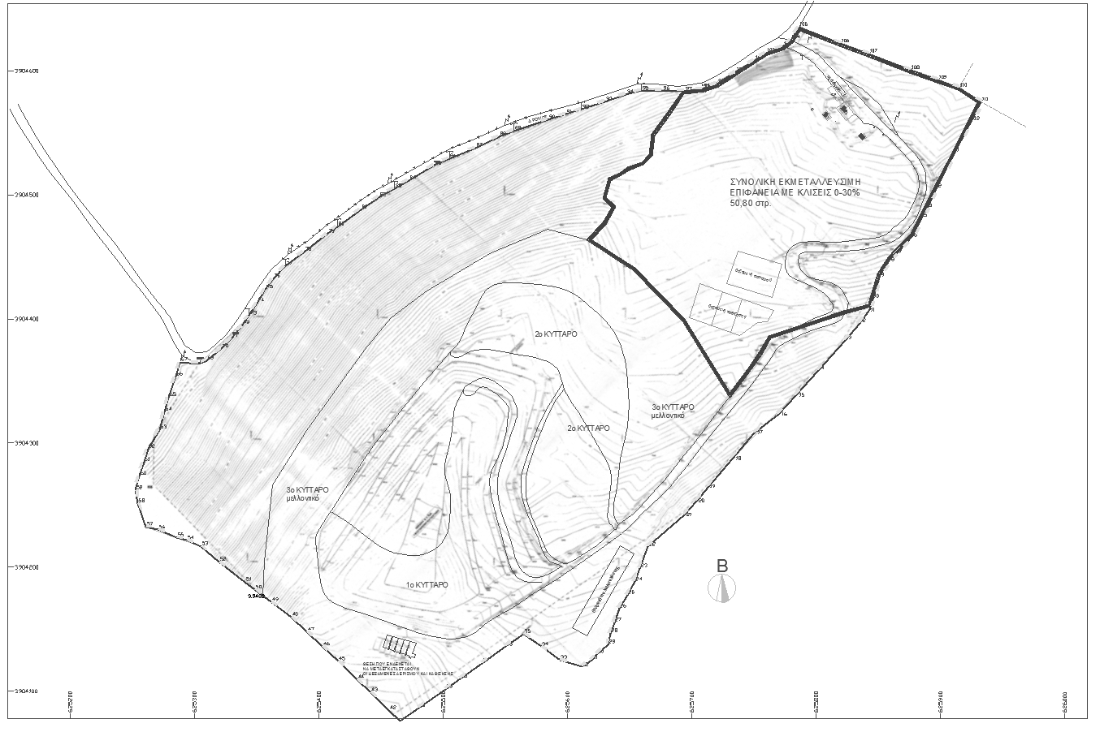
Χωροθέτηση της νέας Μονάδας Επεξεργασίας ΑΣΑ

Slide 22
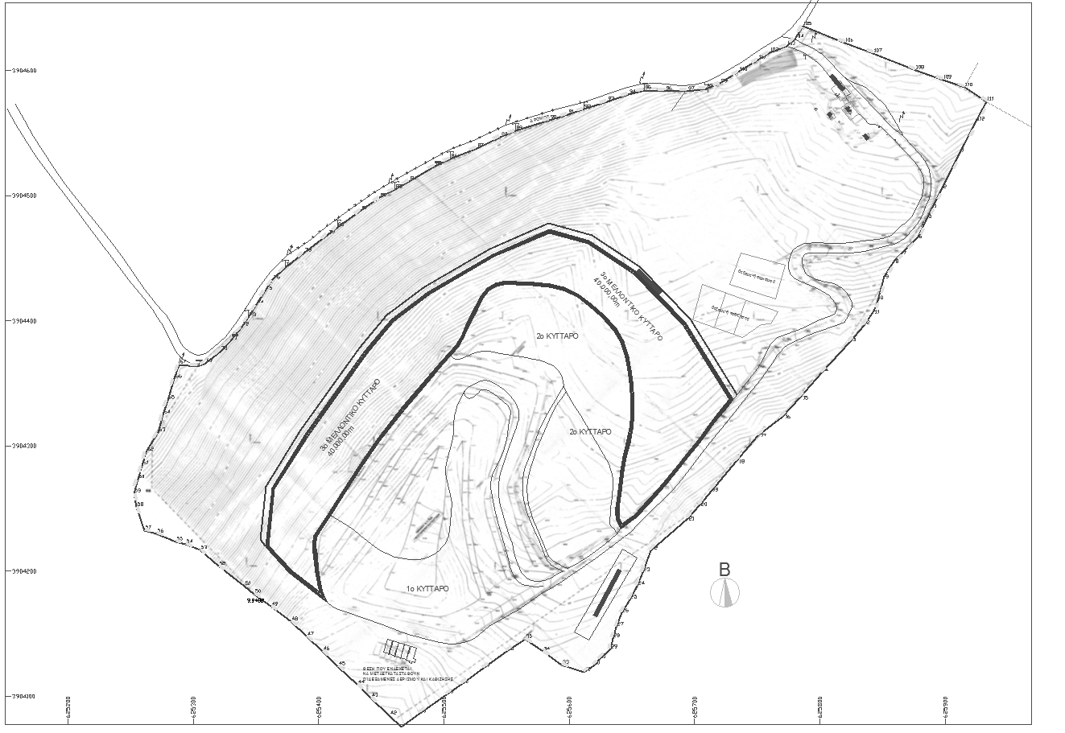
Μετατροπή του ΧΥΤΑ σε ΧΥΤΥ
και νέο κύτταρο

Slide 23
ΔΙΑΓΡΑΜΜΑ ΡΟΗΣ

Slide 24
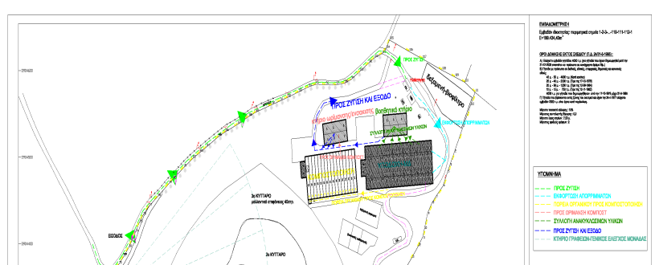

Slide 25
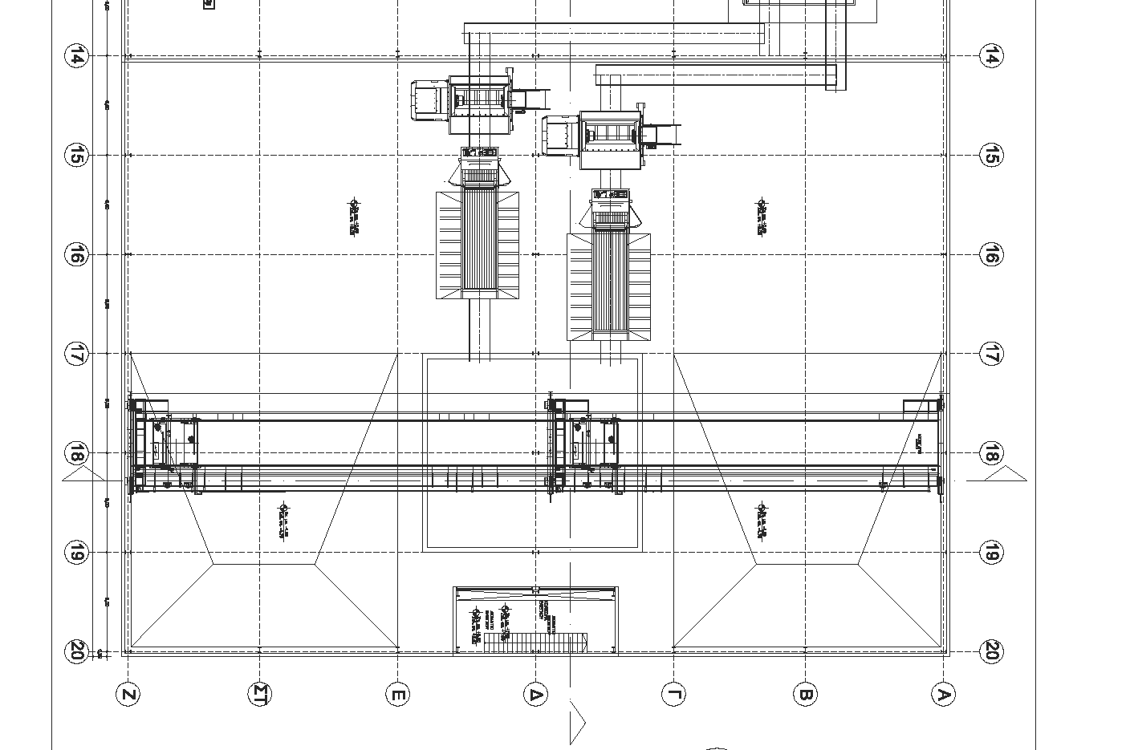

Slide 26
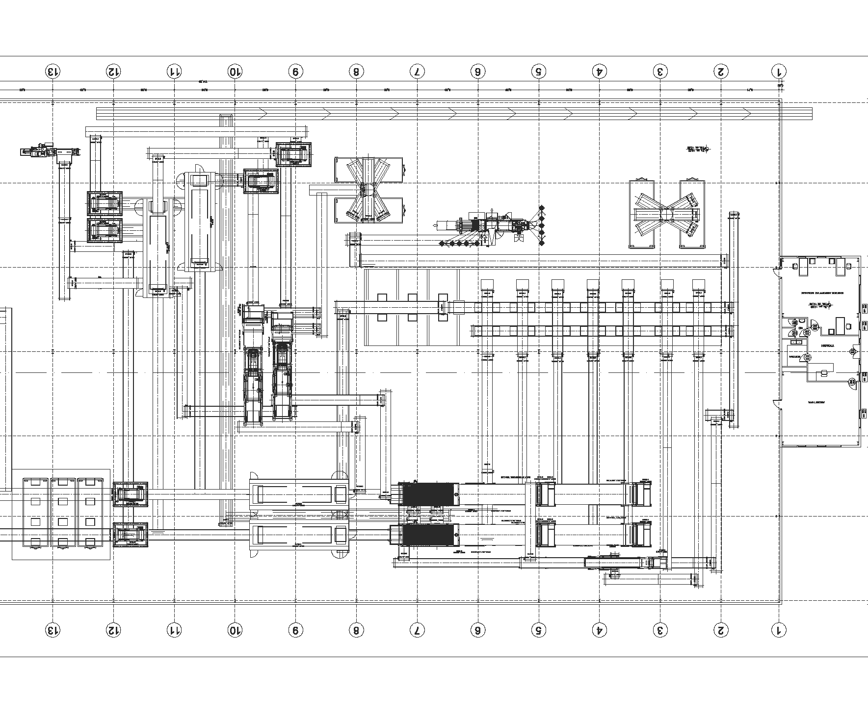

Slide 27
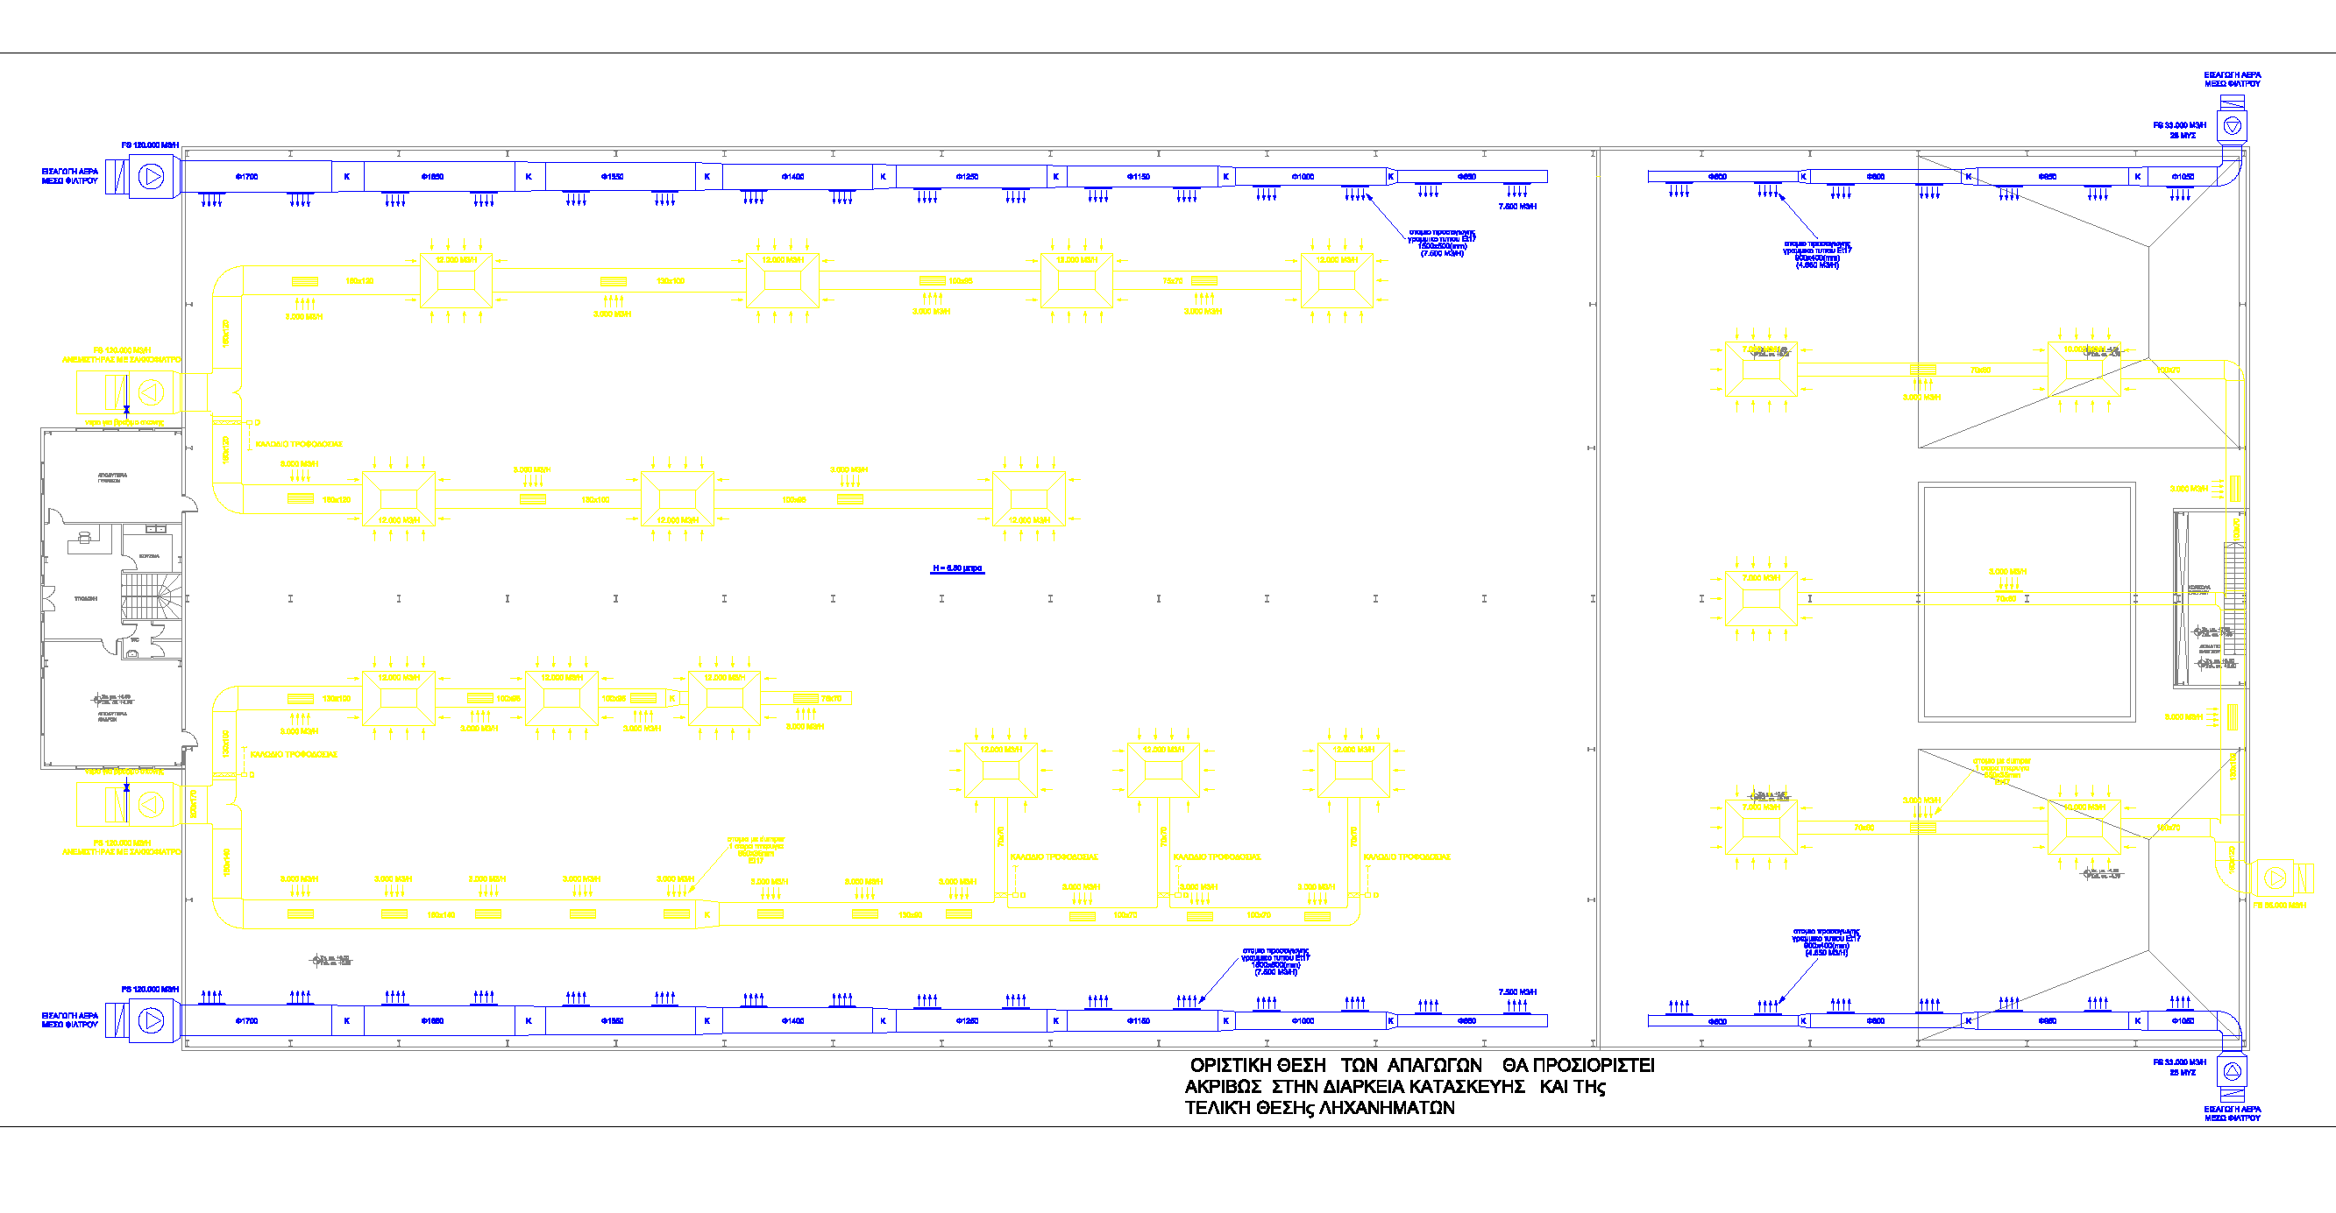

Slide 28
ΚΟΜΠΟΣΤΟΠΟΙΗΣΗ
Κοµποστοποίηση είναι η ελεγχόµενη αερόβια βιολογική οξειδωτική διαδικασία αποικοδόµησης και σταθεροποίησης οργανικών υλικών που λαµβάνει χώρα υπό συνθήκες που οδηγούν στην ανάπτυξη θερµοκρασιών

Slide 29
Οι κυριότερες οµάδες οργανικών ουσιών που βρίσκονται στα ΒΑΑ είναι οι πρωτεΐνες (3-4%) τα λίπη (2-4%) τα σάκχαρα (8-10 %) οι κυτταρίνες (44-50%) και οι λιγνίνες (12-15%) . Τα υλικά που συνιστούν τα ΒΑΑ ανάλογα µε το βαθµό βιοαποδοµησιµότητάς τους χωρίζονται στις εξής κατηγορίες.
Εύκολα αποδοµήσιµα υλικά σάκχαρα άµυλο ηµικυτταρίνες µερικές πρωτεΐνες.
Υλικά που χρειάζονται αρκετό διάστηµα και κατάλληλες συνθήκες για να αποδοµηθούν κυτταρίνες λίπη και ορισµένες πρωτεΐνες.
Υλικά αρκετά ανθεκτικά στην αποδόµηση λιγνίνες και κερατίνες.

Slide 30
Θερµοκρασία
Η δράση των µικροοργανισµών προκαλεί αύξηση της θερµοκρασίας η οποία αν δεν ελεγχθεί µπορεί να ξεπεράσει τους 75 º C προκαλώντας αδρανοποίηση ή και θερµικό θάνατό τους. Σε όλα τα κεντρικά συστήµατα κοµποστοποίησης η θερµοκρασία ελέγχεται ώστε να παραµένει πάνω από τους 55 º C και συχνά πάνω από τους 65 º C για τρεις τουλάχιστον ηµέρες. Αυτό έχει ως συνέπεια την εξαφάνιση των παθογόνων µικροοργανισµών µε αποτέλεσµα την εξυγίανση του προϊόντος.

Slide 31
Αναλογία θρεπτικών συστατικών
Το οργανικό κλάσµα των ΑΣΑ έχει συνήθως λόγο C/N/ κυµαινόµενο από 20:1 µέχρι 60:1 µεγάλος λόγος σηµαίνει π χ αυξηµένη ποσότητα χαρτιού που προσφέρει C έναντι υπολειµµάτων τροφών που προσφέρουν Ν .
Είναι γενικά παραδεκτό ότι η βέλτιστη βιοσταθεροποίηση επιτυγχάνεται όταν ο λόγος C/N κυµαίνεται από 25:1 µέχρι 35:1
Σε απόβλητα µε υψηλό λόγο C/N είναι συχνή η προσθήκη ιλύος από εγκαταστάσεις καθαρισµού λυµάτων η οποία έχει λόγο C/N περίπου ίσο µε 10:1 ενώ για χαµηλό λόγο ενδείκνυται η προσθήκη υλικών πλούσιων σε C όπως πριονίδι κλαδιά ή άχυρα.

Slide 32
Υγρασία
Κατά τη βιοσταθεροποίηση µε τη µέθοδο των αναστρεφόµενων σειραδίων η ιδανική υγρασία είναι µεταξύ 40 και 60%.
Αερισµός Παροχή οξυγόνου
Η κατανάλωση Ο₂ είναι ανάλογη µε την ένταση της µικροβιακής δραστηριότητας και σε θερµοκρασίες 45-55 ºC παρατηρείται η µέγιστη κατανάλωση οξυγόνου. Ο αερισµός ωστόσο κατά την κοµποστοποίηση έχει διττό ρόλο εκτός από την εξασφάλιση αερόβιων συνθηκών η παροχή αέρα έχει στόχο και τον έλεγχο της θερµοκρασίας του σωρού η οποία αλλιώς µπορεί να ανέλθει σε δυσµενή για τους µικροοργανισµούς επίπεδα π χ άνω των 55-60 ºC .

Slide 33
PH
Το αρχικό οργανικό κλάσµα έχει PΗ περίπου 7 βέλτιστες τιµές για κοµποστοποίηση 5,5 µέχρι 8.

Slide 34
Θερµότητα
245 Kg CO₂
535 Kg Νερό
400 Kg Στερεά
600 Kg Νερό
1000 Kg Σύνολο
250 Kg Στερεά
150 Kg Νερό
400 Kg Σύνολο
180 Kg Οξυγόνο

Slide 35
V_{κελιού} = 50 Χ 5 Χ 2,70 = 675 m³
V_{αντιδραστήρα} = 16 Χ 675 = 10.800 m³
Χρόνος παραμονής : 22 μέρες
Ποσότητα φρέσκου αέρα : 13.992 m³/h

Slide 36
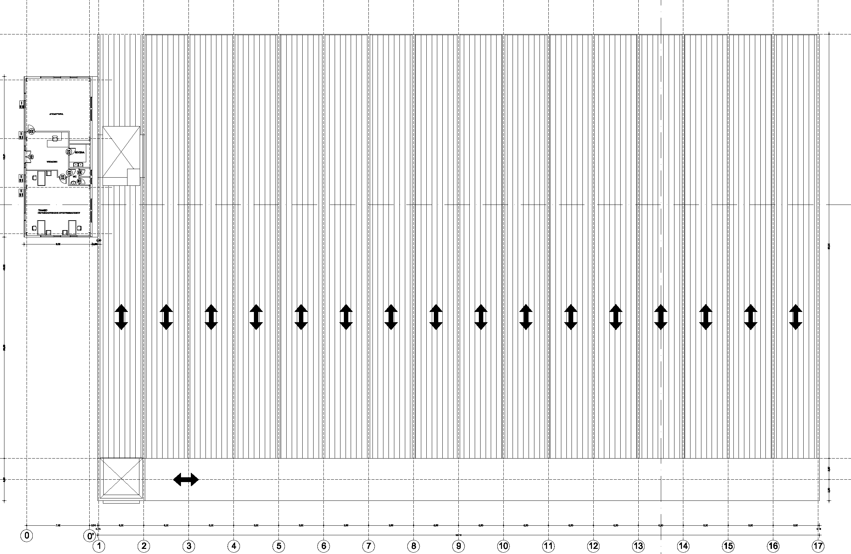

Slide 37
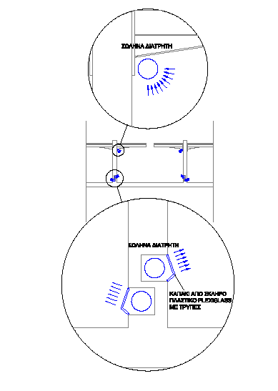

Slide 38
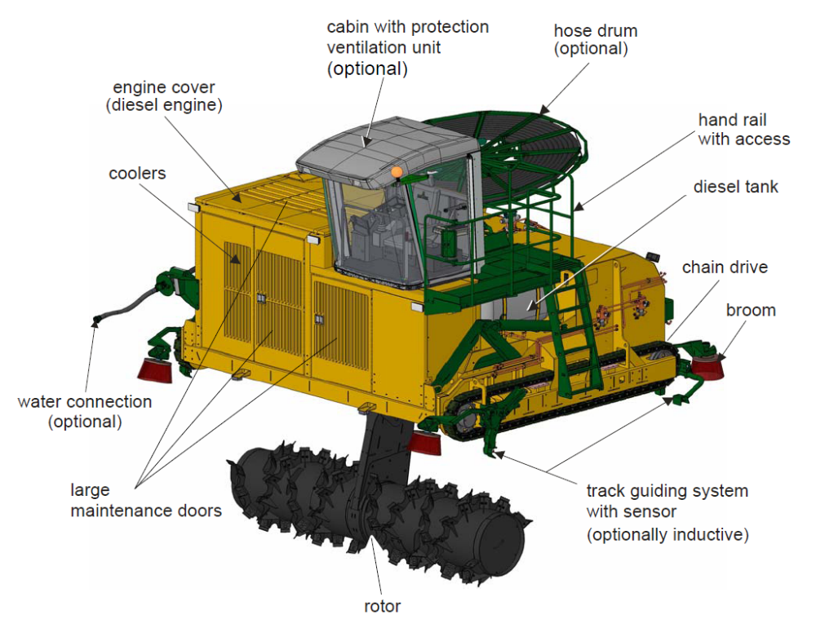

Slide 39
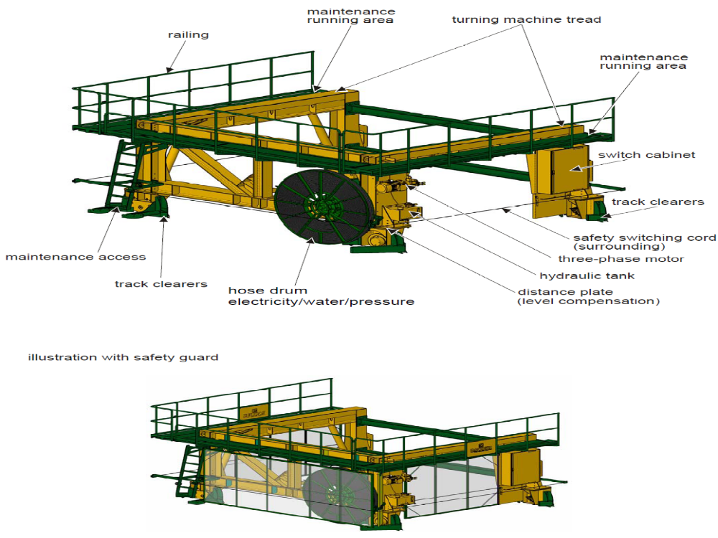

Slide 40
ΕΥΧΑΡΙΣΤΟΥΜΕ ΓΙΑ ΤΗΝ ΠΡΟΣΟΧΗ ΣΑΣ

